Slide 1
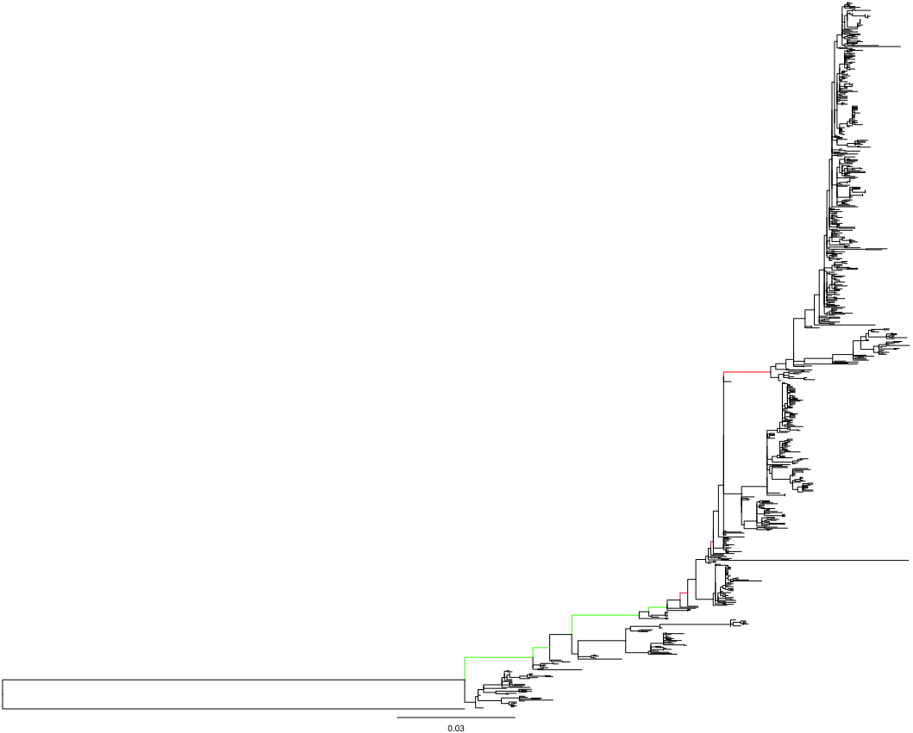
2002-2009
(cluster I)
+2
-2
2002-2007
(cluster II)
+1
1999-2002
N158
N271
N130
+1
N63, N129
-1
1995-2001
-1
-1(0)
-3
1991-2001
1986-1989
1977-1985

